Slide 1
Εισαγωγή και Αντιμετώπιση των Hardware Trojan Κυκλωμάτων σε FPGA
Κιουρτ Μεχμεταλή Αχμέτ
ΑΜ:1084672

Slide 2
Σκοπός και Στόχος

Slide 3
Σκοπός της Εργασίας
Σκοπός: Παρουσίαση ενός νέου τύπου Hardware Trojan που:
Διαφέρει από τα παραδοσιακά software trojans
Ενσωματώνεται σε FPGA χωρίς να ανιχνεύεται
Αλλάζει τη ροή κυκλώματος χωρίς εμφανή σημάδια
Βασικές Ιδιότητες του Trojan
Συμπεριφέρεται σε στάδια (αδράνεια, ενεργοποίηση)
Ενεργοποιείται μόνο μετά τον προγραμματισμό μέσω πειραγμένων εργαλείων
Αόρατο για συμβατικές τεχνικές ανίχνευσης (RTL Verification, Side-Channel Analysis, Proof-Carrying Hardware)

Slide 4
Ιστορικό και Εξέλιξη Hardware Trojans
Έρευνα 2013 (Chakraborty RS, Saha I και Palchaudhuri A, Naik GK ):
Trojan Τύπου I: Δεν συνδέεται με το κύκλωμα Trojan
Τύπου II: Συνδέεται με το κύκλωμα, απαιτεί γνώση σχεδιασμού
Περιορισμοί: Αντιμετωπίζονται από κρυπτογράφηση & dummy logic
Έρευνα 2016 (Krieg C, Wolf C και Jantsch A ):
Trojan με μορφή malicious LUT
Ενεργοποίηση κατά τη φάση προγραμματισμού
Εντοπισμός με Proof-Carrying Hardware (PCH)
Παρούσα Εργασία:
Νέος Trojan: Ενσωμάτωση χωρίς ανίχνευση σε bitstream
Ενεργοποίηση μετά τον προγραμματισμό (bitstream)
Δεν προκαλεί ύποπτες μεταβολές κατά το σχεδιασμό ή επαλήθευση

Slide 5
Στόχος & Προτάσεις για Ανίχνευση
Κύριος Στόχος
Ανάδειξη ενός αόρατου Hardware Trojan σε FPGA
Απόδειξη αποτυχίας των σύγχρονων verification εργαλείων
Πλήρης παρουσίαση των βημάτων εισαγωγής του Trojan
Μελλοντικός Στόχος
Μελέτη αποτελεσματικών αντιμέτρων
Έμφαση στο post-configuration verification για καλύτερη απόδοση του Trojan
Χρήση της λειτουργίας read-back για σύγκριση πραγματικού και αναμενόμενου bitstream

Slide 6
Μεθοδολογία

Slide 7
Εξήγηση Αρχικών Βημάτων
Ενεργοποίηση & Μοντέλο Απειλής
Το Trojan τοποθετείται στο bitstream αλλά παραμένει ανενεργό. Ενεργοποιείται μόνο κατά τον προγραμματισμό μέσω πειραγμένου εργαλείου, αποφεύγοντας έτσι την ανίχνευση
Στάδια Επίθεσης
Ανάλυση δύο φάσεων της επίθεσης με χρήση αλγορίθμων που αλλάζουν τη συμπεριφορά του κυκλώματος ανάλογα με τις εισόδους
Εργαλεία & Πρακτική Υλοποίηση
Χρησιμοποιήθηκαν δωρεάν εργαλεία σχεδίασης, για πιο κατανοητά και ξεκάθαρα αποτελέσματα, καθώς και κύκλωμα με κρυπτογράφηση

Slide 8
Ενσωμάτωση & Απειλή του Trojan
Κρυφή Ενσωμάτωση του Trojan
Το Trojan αποσυνδέεται από το κύκλωμα στο bitstream → φαίνεται ακίνδυνο
Κατά τον προγραμματισμό FPGA, πειραγμένο εργαλείο το επανασυνδέει και το ενεργοποιεί
Ανενεργό σε όλα τα στάδια ελέγχου → δεν εντοπίζεται ούτε με Proof-Carrying Hardware (PCH)
Πού Κρύβεται;
Στο αρχείο .blif και στη μορφή ASCII, με το Trojan σε «ασφαλή» λειτουργία (χωρίς σύνδεση με επικίνδυνα σήματα)
Μοντέλο Απειλής
Εμπιστοσύνη σε design house & third-party IP
Οι σχεδιαστές EDA tools είναι οι ύποπτοι, όχι οι IP προμηθευτές

Slide 9
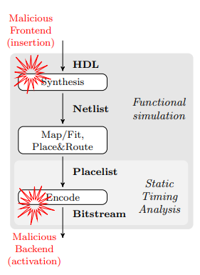
Αρχικό μονοπάτι που ακολουθεί η εργασία μας βασιζόμενα σε προηγούμενη εργασία.
Παρατηρούμε ότι η διαδικασία τοποθέτησης αλλά και ενεργοποίησης του Trojan καταλήγει στο bitstream που καταφέρνει να γίνει η εισαγωγή με εργαλεία FPGA

Slide 10
Συνθήκες Ενεργοποίησης & Περιορισμοί
Βασισμένο σε Προηγούμενη Έρευνα
Ακολουθεί το μοντέλο από το [1] και την εικόνα 1
Το Trojan εισάγεται μέσω τροποποιημένων εργαλείων σχεδίασης FPGA
Συνθήκες για Ενεργοποίηση
Πρέπει να είναι πειραγμένα και:
Το εργαλείο σχεδίασης (place & route)
Το εργαλείο προγραμματισμού FPGA
Αν μόνο ένα εργαλείο είναι πειραγμένο → Το Trojan μένει ανενεργό
Περιορισμοί
Το bitstream πρέπει να είναι μη κρυπτογραφημένο ή να μπορεί να αποκρυπτογραφηθεί από το εργαλείο
Αν όχι → η επίθεση αποτυγχάνει

Slide 11
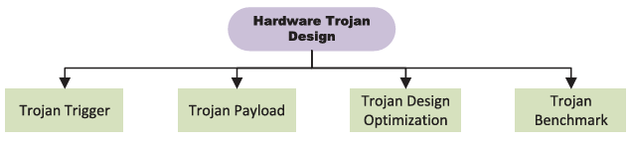
Πρώτα βήματα για την σχεδίαση του Trojan
Trigger: Μηχανισμός ενεργοποίησης
Payload: Η κακόβουλη λειτουργεία που χρησιμοποιείται από το Trojan
Optimization: Βελτιστοποίηση του Σχέδιου
Benchmark: Αξιολόγηση Trojan με δοκιμές

Slide 12
Νέα Μέθοδος: Connection-Based Conditional Trigger
Ο trigger συνδέεται ή αποσυνδέεται προσωρινά από το κύκλωμα
Παρακάμπτει μηχανισμούς δοκιμής (testing) και ενεργοποιείται αργότερα
Υποστηρίζει υπάρχουσες τεχνικές, όπως:
Πάντα ενεργοί triggers
Conditional triggers που βασίζονται στη σύνδεση με το κύκλωμα

Slide 13
Ροή Επίθεσης – Στάδιο 1: Εισαγωγή του Trojan
Δομή της Επίθεσης:
Δύο βασικά στάδια:
Εισαγωγή & Δρομολόγηση (PnR)
Ενεργοποίηση μέσω εργαλείου προγραμματισμού
Εισαγωγή του Trojan:
Tο Trojan τοποθετείται στο Programmable Interconnect Point (PIP), ειδικό σημείο διασύνδεσης στο FPGA
Το PnR εργαλείο αρχικά το συνδέει, αλλά στη συνέχεια το αποσυνδέει προσωρινά
Δημιουργείται ένα TPIP (Trojan PIP), το οποίο:
Περιλαμβάνει trigger
Δεν λειτουργεί έως ότου επανασυνδεθεί
Απότέλεσμα: Το Trojan δεν μπορεί να βρεθεί αφού είναι αόραο

Slide 14
Στάδιο 2: Ενεργοποίηση & Αποφυγή Ανίχνευσης (1)
Ενεργοποίηση Trojan:
Το εργαλείο προγραμματισμού φορτώνει το bitstream στο FPGA.
Αν εντοπίσει το TPIP, το επανασυνδέει
Η σύνδεση ενεργοποιεί:
Trigger
Payload
Το τελικό κύκλωμα

Slide 15
Στάδιο 2: Ενεργοποίηση & Αποφυγή Ανίχνευσης (2)
Σημαντικά Στοιχεία Επίθεσης:
Η αρχική σχεδίαση παραμένει ανέγγιχτη.
Το Trojan εισάγεται μετά τη σύνθεση, άρα ακόμα και IP πυρήνες από τρίτους μπορεί να μολυνθούν
Δεν αλλάζει συμπεριφορά μέχρι την ενεργοποίηση → αποφεύγει detection
Οι τεχνικές μηχανικής μάθησης ή ανάλυσης bitstream συνήθως αποτυγχάνουν (για πρώτη φάση):
Εντοπίζουν triggers αλλά όχι το σύνολο του Trojan
Δεν βλέπουν τη μελλοντική κακόβουλη συμπεριφορά
Συμπέρασμα: Το Trojan παραμένει κρυφό και ενεργοποιείται μόνο όταν πληρούνται ειδικές συνθήκες, προσπερνώντας τις περισσότερες μεθόδους ανίχνευσης.

Slide 16
Ανάλυση Εργαλείων & Ρόλος του Trojan
Αντίστροφη Μηχανική & Περιορισμοί
Εργαλεία reverse engineering (π.χ. netlist & bitstream analyzers) δεν ανιχνεύουν αδρανή Trojans
Εστιάζουν στη δομή, όχι σε δυναμική συμπεριφορά
Ροή Ενεργοποίησης Trojan (Αλγόριθμος 1)
Το εργαλείο bitstream εισάγει Trojan ανενεργό
Κατά τον προγραμματισμό, το εργαλείο γράφει την τιμή 1 στο TPIP bit → ενεργοποίηση Trojan

Slide 17
Επίθεση AES & Διαρροή Κλειδιού
Στόχος: Netlist κυκλώματος AES
Αν το κύκλωμα περιέχει AES, ο αλγόριθμος το θεωρεί έγκυρο στόχο.
Τεχνική Επίθεσης
Εισαγωγή MUX ανάμεσα στα output registers και τις εξόδους
Ο MUX διαρρέει τα bits του κλειδιού αντί για κρυπτογράφημα
Επαναλαμβάνεται για 8 bits, όσο η συνθήκη ισχύει
Αποτελέσματα
Η λειτουργία του FPGA φαίνεται κανονική
Το κλειδί διαρρέει αθόρυβα μέσω I/O θύρας μετά την ενεργοποίηση (Αλγόριθμος 2).

Slide 18
Εντοπισμός & Ενεργοποίηση ΤPIP
Τοποθεσία του TPIP Bit
Καθορίζει πού ενεργοποιείται το Trojan στο FPGA
Μέθοδοι επικοινωνίας επιτιθέμενου
Ρητή (explicit): Η τοποθεσία αποκαλύπτεται από τα εργαλεία σχεδίασης για τον επιτιθέμενο (attacker)
Ύπουλη (implicit): Η τοποθεσία «κρύβεται» σε ανεπίσημα/αδιάφορα μέρη του bitstream
Τελική Ενεργοποίηση
Ο επιτιθέμενος τροποποιεί το TPIP bit κατά τον προγραμματισμό
Το Trojan συνδέεται στο κύκλωμα → κακόβουλη λειτουργία ξεκινά

Slide 19
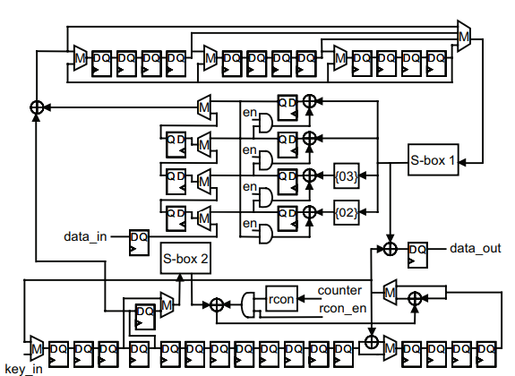
Επίθεση σε AES κύκλωμα – Διαρροή Κλειδιού
Υλοποίηση AES Core:
Χρήση iCE40HX-1k FPGA
Το κύκλωμα AES:
Είσοδος 8-bit δεδομένων και κλειδιού
XOR του κλειδιού με τα δεδομένα
10 γύροι κρυπτογράφησης
Έξοδος Κρυπτογραφημένο Αποτέλεσμα (byte-ανά-byte)
Διαρροή Κλειδιού
Το Trojan ενεργοποιείται μέσω TPIP
To κλειδί διαρρέεται μέσω I/O θύρας
Ο επιτιθέμενος αποκτά πλήρη πρόσβαση χωρίς να εντοπιστεί

Slide 20
Στάδια της Επίθεσης & Open-Source Εργαλεία
Τρία βασικά εργαλεία
Yosys: Σύνθεση (μετατροπή RTL→.blif netlist)
Arache-PnR: Τοποθέτηση & δρομολόγηση (PnR) → εισάγει το Trojan στο TPIP
IceStorm: Δημιουργία & φόρτωση bitstream → επανασύνδεση Trojan & ενεργοποίηση
Ροή Επίθεσης
Yosys: Δημιουργεί netlist χωρίς ενεργό Trojan
Arache-pnr: Εισαγωγή Trojan στο TPIP που παραμένει αόρατος
IceStorm: Κατά τον προγραμματισμό → επανασύνδεση του TPIP → ενεργοποίηση Τrojan

Slide 21
Αορατότητα Επίθεσης & Συμπεράσματα
Αορατότητα & Ευκολία Επίθεσης
Ο Τrojan δεν αλλάζει τη συμπεριφορά του κυκλώματος μέχρι την ενεργοποίηση
Παρακάμπτονται μέθοδοι όπως:
Bitstream-level verification
Pre-configuration checks
Συμπέρασμα
Η τεχνική καθιστά το Trojan σχεδόν αόρατο.
Παρέχει στον επιτιθέμενο τη δυνατότητα διαρροής ευαίσθητων δεδομένων χωρίς να ανιχνεύεται.

Slide 22
Αξιολόγηση Αποτελεσμάτων και Ανάλυση

Slide 23
Αξιολόγηση Αποτελεσμάτων & Ανιχνευσιμότητα Trojan
Δυσκολία Ανίχνευσης:
Το κύκλωμα είναι πολύ μικρό → δύσκολη η ανίχνευση με side-channel analysis
Το Trojan έχει πολύ μικρή επίδραση σε καθυστέρηση και κατανάλωση ενέργειας
Αποτελέσματα
Διαφορά σε λογικές μονάδες (LUTs): +8 LUTs → μόνο 1.4%
Κατανάλωση ενέργειας: αύξηση μόλις 1.96%.
Καθυστέρηση κυκλώματος: +0.15ns → μόνο 0.76% αύξηση.
Συμπέρασμα:
Το Trojan είναι εξαιρετικά δύσκολο να ανιχνευτεί
Οι αλλαγές στην απόδοση είναι σχεδόν αμελητέες
Μπορεί να τοποθετηθεί ακόμα και σε κρίσιμες διαδρομές χωρίς να εντοπιστεί

Slide 24
Πλεονεκτήματα
Το Trojan τοποθετείται αυτόματα μέσω υπονομευμένων εργαλείων σχεδίασης – δεν απαιτεί εξωτερική επέμβαση
Δυνατότητα για πολλαπλούς ταυτόχρονους στόχους, ακόμη και σε μεγάλη κλίμακα
Παραμένει αδρανές & μη ανιχνεύσιμο μέχρι την προγραμματισμένη ενεργοποίηση μετά το configuration
Χρήση TPIP ή εξωτερικού I/O trigger, που καθιστά το Trojan πιο δύσκολα ανιχνεύσιμο
Το Trojan είναι πολύ μικρότερο από προηγούμενες υλοποιήσεις:
Ελάχιστη επίδραση στο κύκλωμα.
Ακόμα πιο δύσκολη ανίχνευση.

Slide 25
Μειονεκτήματα
Ανίχνευση με Machine Learning
Χρήση ML για ανάλυση του bitstream FPGA
Εκπαίδευση μοντέλων με δείγματα με/χωρίς Trojan
Πολύ υψηλή ακρίβεια (>98%), ακόμη και με ανενεργό Trojan
Πιθανότητα Λανθασμένης Ενεργοποίησης
Σπάνια αλλά πιθανή τυχαία ενεργοποίηση μέσω εξωτερικής τάσης σε μη προγραμματισμένη I/O θύρα
Ανάλυση Κατανάλωσης Ενέργειας (έστω και δύσκολα είναι πιθανό)
Το Trojan προκαλεί πολύ μικρή αύξηση στην κατανάλωση
Δύσκολη ανίχνευση με side-channel τεχνικές.
Υπάρχουν νέες τεχνικές ML που μπορούν εύκολα να εντοπίσουν τέτοιες επιθέσεις.

Slide 26
Συγκρίσεις με Προηγούμενες Εργασίες

Slide 27
Σύγκριση με Εργασία [9] – ML για Ανίχνευση
Η παρούσα εργασία επικεντρώνεται στην επίθεση, ενώ η εργασία [42] επικεντρώνεται στην ανίχνευση Trojan μέσω μηχανικής μάθησης
Τεχνική Ανίχνευσης [9]:
Χρήση Decision Trees (όπως ο αλγόριθμος ID3)
Ανάλυση χαρακτηριστικών όπως:
Κατανάλωση ενέργειας
Αριθμός πυλών
Απόδοση Προσέγγιση:
Συνδυασμός των 2 μεθόδων θα μπορούσε να προσφέρει πλήρες πλαίσιο ασφάλειας & αξιολόγησης.

Slide 28
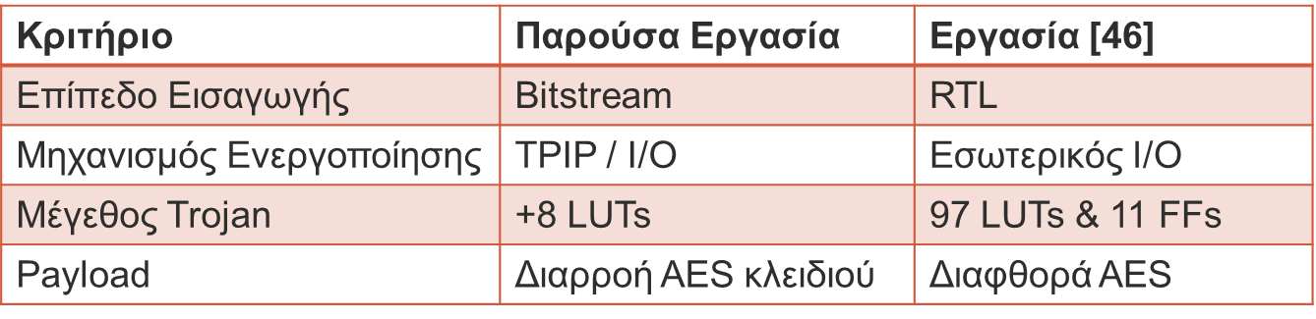
Σύγκριση με Εργασία [10] – RTL vs Bitstream Trojan
Συμπέρασμα
Η διαρροή κλειδιού είναι πιο αποτελεσματική από τη διαφθορά:
Προσφέρει άμεση πρόσβαση στα κρυπτογραφημένα δεδομένα
Δεν χρειάζεται να αλλοιωθεί ο AES αλγόριθμος.
Είναι πιο εύκολη και σίγουρη επίθεση με μεγαλύτερη πιθανότητα επιτυχίας.

Slide 29
Συγκρίσεις με Εργασίες [11] & [12]
Εργασία [11] – Trojan στο Layout
Το Trojan εισάγεται στο επίπεδο Layout
Μέγεθος: +11 gates
Τοποθέτηση Trojan σε μη κρίσιμες περιοχές → δύσκολη ανίχνευση
Λειτουργεί σε ASIC → όχι επαναπρογραμματιζόμενο
Η δική μας μέθοδος (bitstream-level, key leakage) είναι πιο ευέλικτη & επικίνδυνη, γιατί λειτουργεί "αόρατα" και σε επαναπρογραμματιζόμενα FPGA.
Εργασία [12] – Always-on & Power Side-Channel
Το Trojan πάντα ενεργό ➤ μεγαλύτερη κατανάλωση
Payload: Power Side Channel → εξαγωγή πληροφοριών μέσω ενέργειας.
Μέγεθος: +49 gates
Απαιτεί περίπλοκη ανάλυση για εκμετάλλευση.
Αντίθετα, το Key Leakage της παρούσας εργασίας: Είναι απλούστερο στην εφαρμογή και προσφέρει άμεση πρόσβαση σε κρίσιμα δεδομένα

Slide 30
Σύγκριση με Εργασία [14] – Θερμική Βλάβη μέσω ROs
Trojan με Ring Oscillators (ROs)
3-stage ταλαντωτές δημιουργούν υψηλή θερμότητα
Προκαλούν θερμική καταπόνηση → επιταχυνόμενη γήρανση υλικού
+150 ROs → θερμοκρασία >160°C που σημαίνει μείωση διάρκειας ζωής κυκλώματος.
Σύγκριση με παρούσα εργασία:
Η δική μας εργασία δεν καταστρέφει το κύκλωμα φυσικά, αλλά παραμένει αόρατη
Χρησιμοποιεί key leakage: αθόρυβη, στοχευμένη επίθεση, χωρίς εμφανή φθορά
Η θερμική επίθεση είναι έμμεση και εντοπίσιμη λόγω ενεργειακής κατανάλωσης.

Slide 31
Σύγκριση με Εργασία [2]- Privilege Escalation & Επίπεδα Αφαίρεσης
Trojan σε RTL & Bitstream (εργασία [2])
Trojan προστίθεται στο HDL και εξαπλώνεται μέσω πειραγμένου εργαλείου σύνθεσης
Payload: Privilege Escalation
Το LUT τροποποιεί έλεγχο δικαιωμάτων → εκτέλεση εντολών χωρίς άδεια.
Σύγκριση με παρούσα εργασία:
Η δική μας:
Trojan στο τελικό επίπεδο (bitstream) → κανένα ίχνος στη φάση σχεδίασης
Key leakage = Κλοπή δεδομένων, όχι αλλοίωση λειτουργίας
Η εργασία [2]:
Κατάλληλη για ευρεία διάδοση μέσω HDL → αλλά εντοπίσιμη στο bitstream
Privilege escalation = έλεγχος λειτουργίας, όχι απλώς πρόσβαση σε δεδομένα.

Slide 32
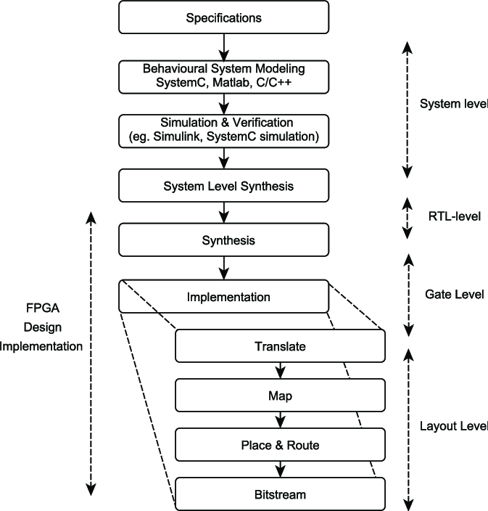
Τυπικά Επίπεδα Σχεδίασης και Αφαίρεσης (Αbstraction)

Slide 33
Βιβλιογραφία
1. Bhunia S, Hsiao MS, Banga M, Narasimhan S (2014) Hardware Trojan attacks: Threat analysis and countermeasures. Proc IEEE 102(8):1229–1247
2. Krieg C, Wolf C, Jantsch A (2016) Malicious LUT: a stealthy FPGA trojan injected and triggered by the design flow. In: 2016 IEEE/ACM International Conference on Computer-Aided Design (ICCAD), IEEE Press, pp 1–8. https://doi.org/10.1145/2966986.2967054
3. Mal-Sarkar S, Karam R, Narasimhan S, Ghosh A, Krishna A, Bhunia S (2016) Design and validation for FPGA trust under hardware Trojan attacks. IEEE Trans Multi-Scale Comput Syst 2(3):186–198. https://doi.org/10.1109/TMSCS.2016.2584052
4. Tehranipoor M, Koushanfar F (2010) A survey of hardware Trojan taxonomy and detection. IEEE Des Test Comput 27(1):10–25. https://doi.org/10.1109/MDT.2010.7
5. Xiao K, Forte D, Jin Y, Karri R, Bhunia S, Tehranipoor M (2016) Hardware Trojans: Lessons learned after one decade of research. ACM Trans Des Autom Electron Syst 22(1):6. https://doi.org/10.1145/2906147
6. Ahmed QA, Wiersema T, Platzner M (2021) Malicious routing: circumventing bitstream-level verification for FPGAs. In: 2021 Design, Automation & Test in Europe Conference & Exhibition (DATE), pp 1490–1495. https://doi.org/10.23919/DATE51398.2021.9474026
7. Lattice Semiconductor. Lattice Semiconductor. Accessed 21 Nov 2022 http://www.latticesemi.com/iCE40.
8. Hamalainen P, Alho T, Hannikainen M, Hamalainen T (2006) Design and implementation of low-area and low-power AES encryption hardware core. In: 9th EUROMICRO Conference on Digital System Design (DSD’06), pp 577–583. https://doi.org/10.1109/DSD.2006.40
9. Palumbo A, Cassano L, Luzzi B, Hernández JA, Reviriego P, Bianchi G, Ottavi M (2022) Is your FPGA bitstream hardware Trojan-free? Machine learning can provide an answer. J Syst Architect 128:102543. https://doi.org/10.1016/j.sysarc.2022.102543
10. Giri N, Anandakumar NN (2020) Design and analysis of hardware trojan threats in reconfigurable hardware. In: 2020 International Conference on Emerging Trends in Information Technology and Engineering (ic-ETITE), pp 1–5. https://doi.org/10.1109/ic-ETITE47903.2020.227
11. Salmani H, Tehranipoor MM (2016) Vulnerability analysis of a circuit layout to hardware trojan insertion. IEEE Trans Inf Forensics Secur 11(6):1214–1225. https://doi.org/10.1109/TIFS.2016.2520910
12. Lin L, Burleson W, Paar C (2009a) MOLES: malicious of-chip leakage enabled by side-channels. In: Proceedings of the 2009 International Conference on Computer-Aided Design - ICCAD ’09, ACM Press, San Jose, California, pp 117. https://doi.org/10.1145/1687399.1687425
13. Cruz J, Huang Y, Mishra P, Bhunia S (2018) An automated configurable trojan insertion framework for dynamic trust benchmarks. In: 2018 Design, Automation & Test in Europe Conference & Exhibition (DATE), pp 1598–1603. https://doi.org/10.23919/DATE.2018.8342270
14. Chakraborty RS, Saha I, Palchaudhuri A, Naik GK (2013) Hardware Trojan insertion by direct modifcation of FPGA confguration bitstream. IEEE Des Test 30(2):45–54. https://doi.org/10.1109/MDT.2013.2247460
15. Cotton Seed. Arachne-pnr. https://github.com/YosysHQ/arachne-pnr. Accessed 15 Nov 2022
16. Nielsen K (2020) ICE40 layout viewer. [Online]. https://github.com/knielsen/ice40_viewer
17. Wolf C, Lasser M (2021) Project IceStorm. https://clifford.fm/icestorm
18. Wolf C. Yosys open synthesis suite. https://clifford.fm/ .Accessed 15 Dec 2022
19. Lorandel, J., Prévotet, J.-C., & Hélard, M. (2016). Fast power and performance evaluation of FPGA-based wireless communication systems. IEEE Access, 4, 1–1. https://doi.org/10.1109/ACCESS.2016.2559781

Slide 34
Σας ευχαριστώ θερμά για τη συνεργασία

